Slide 1
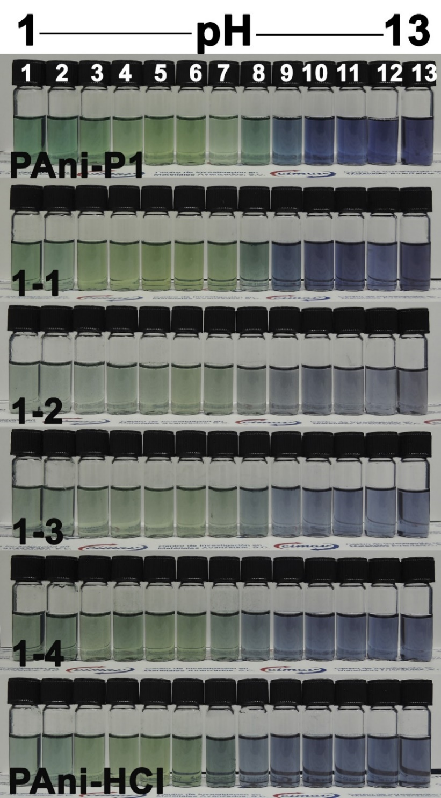
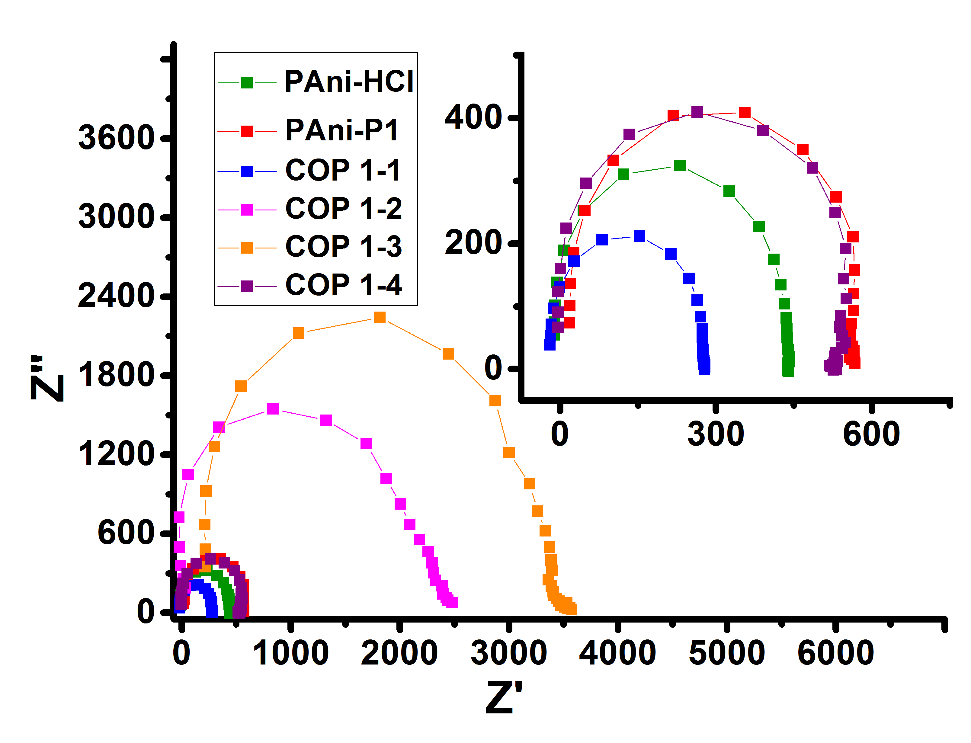
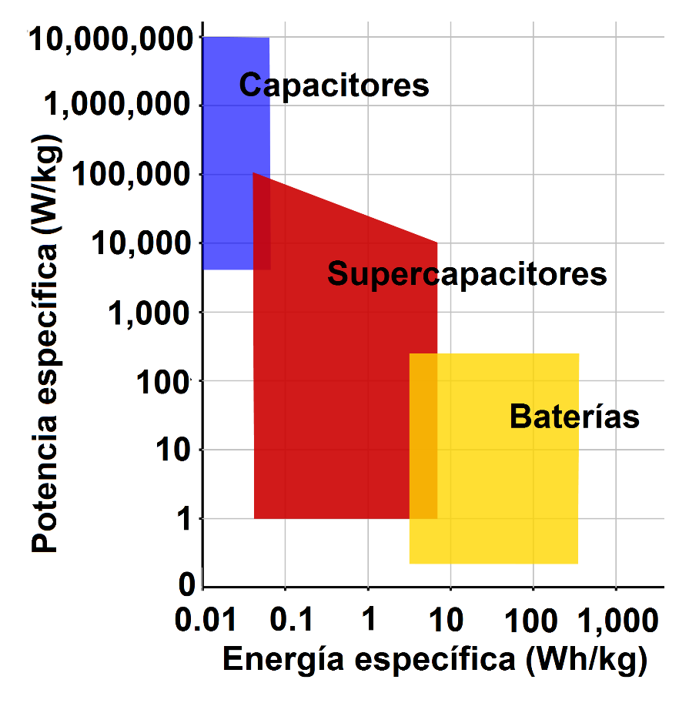
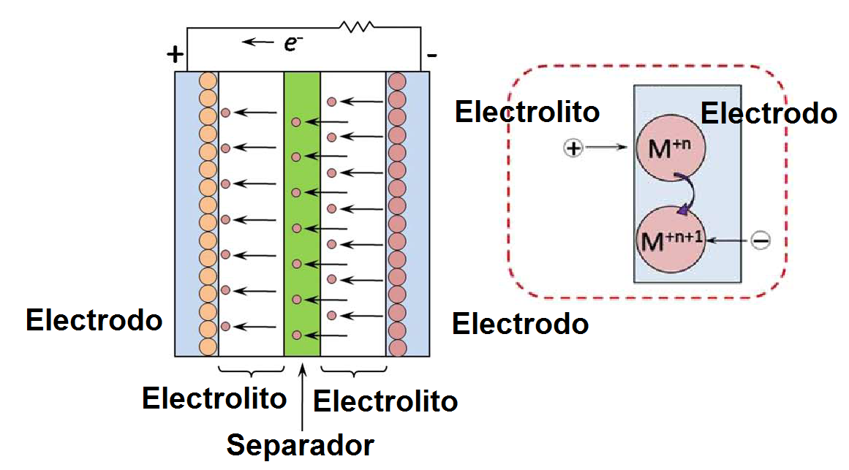
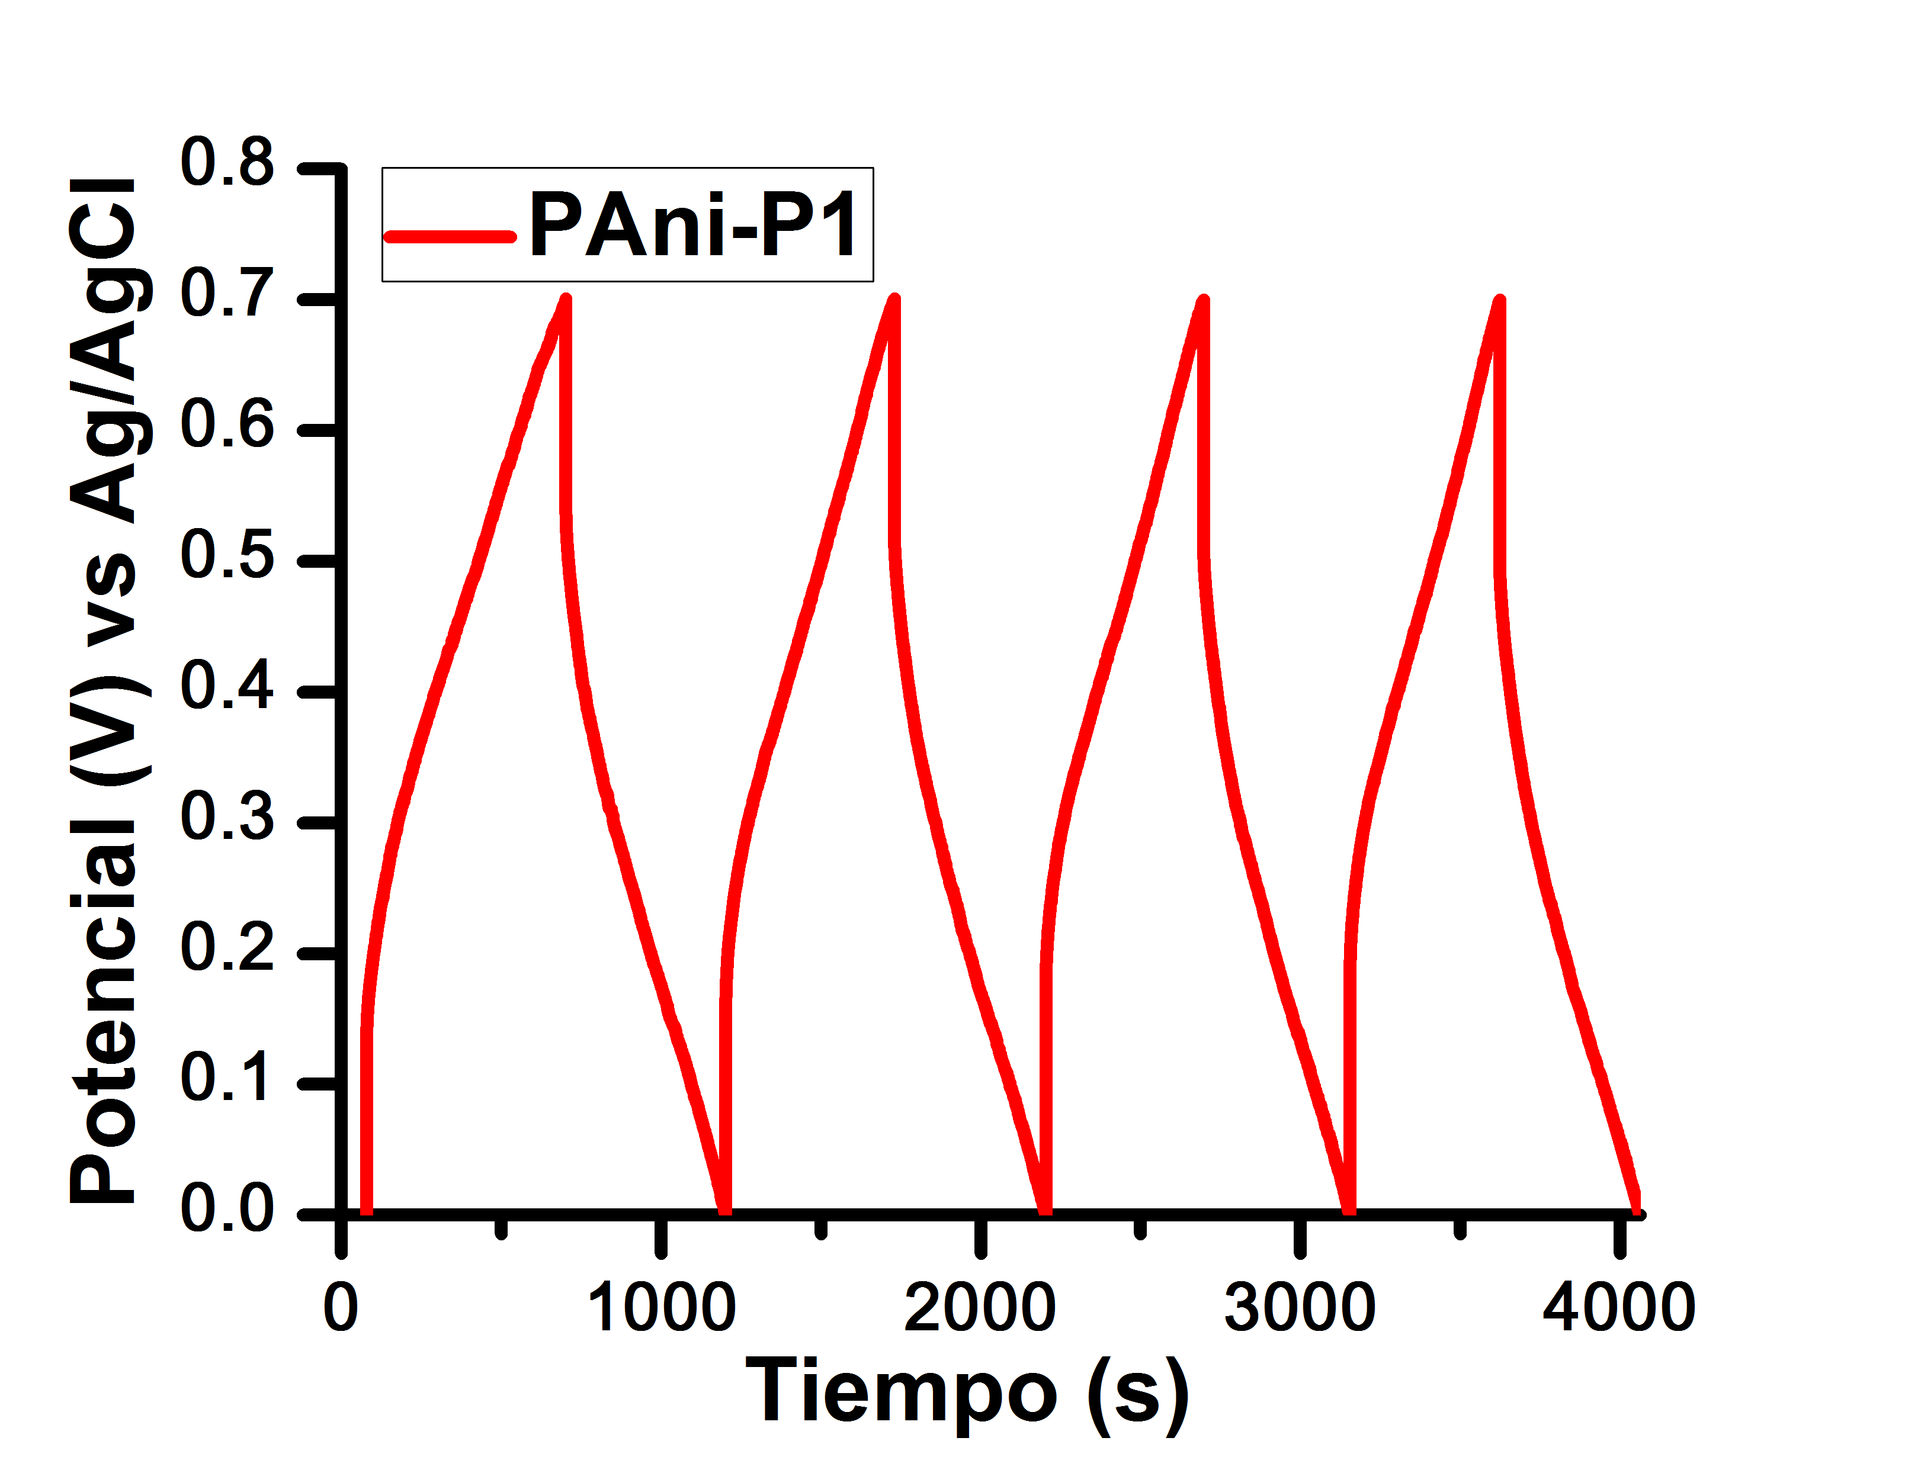
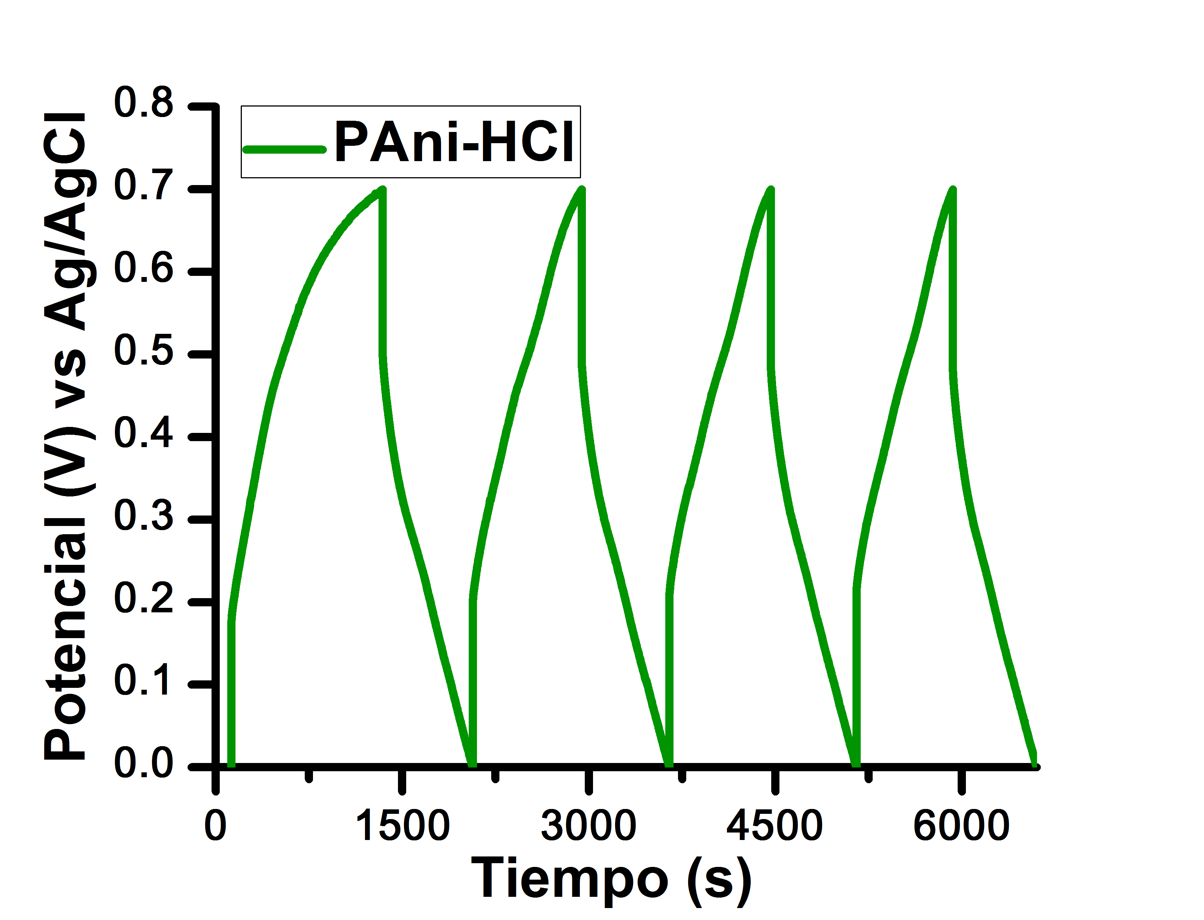
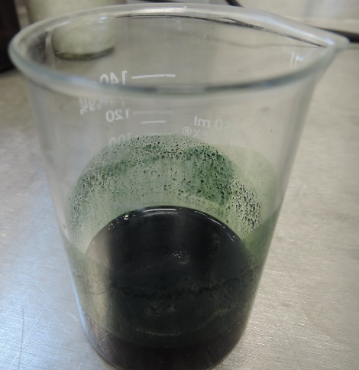
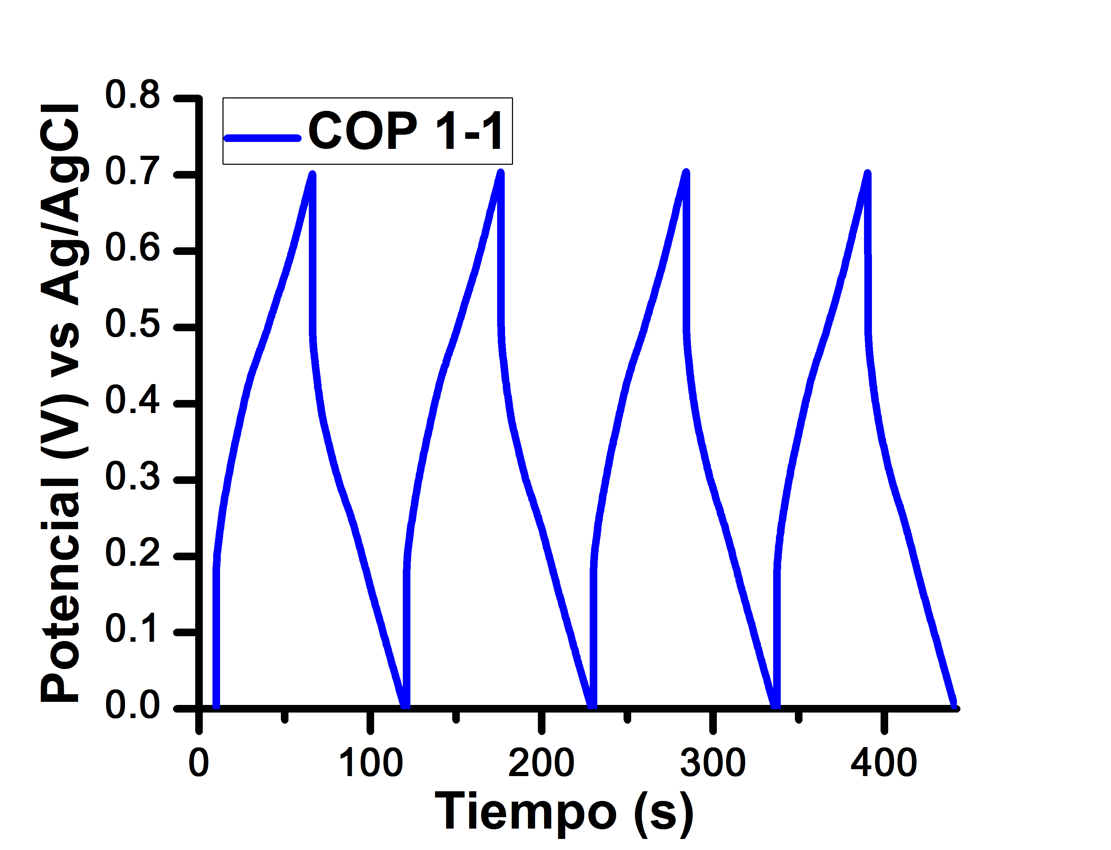
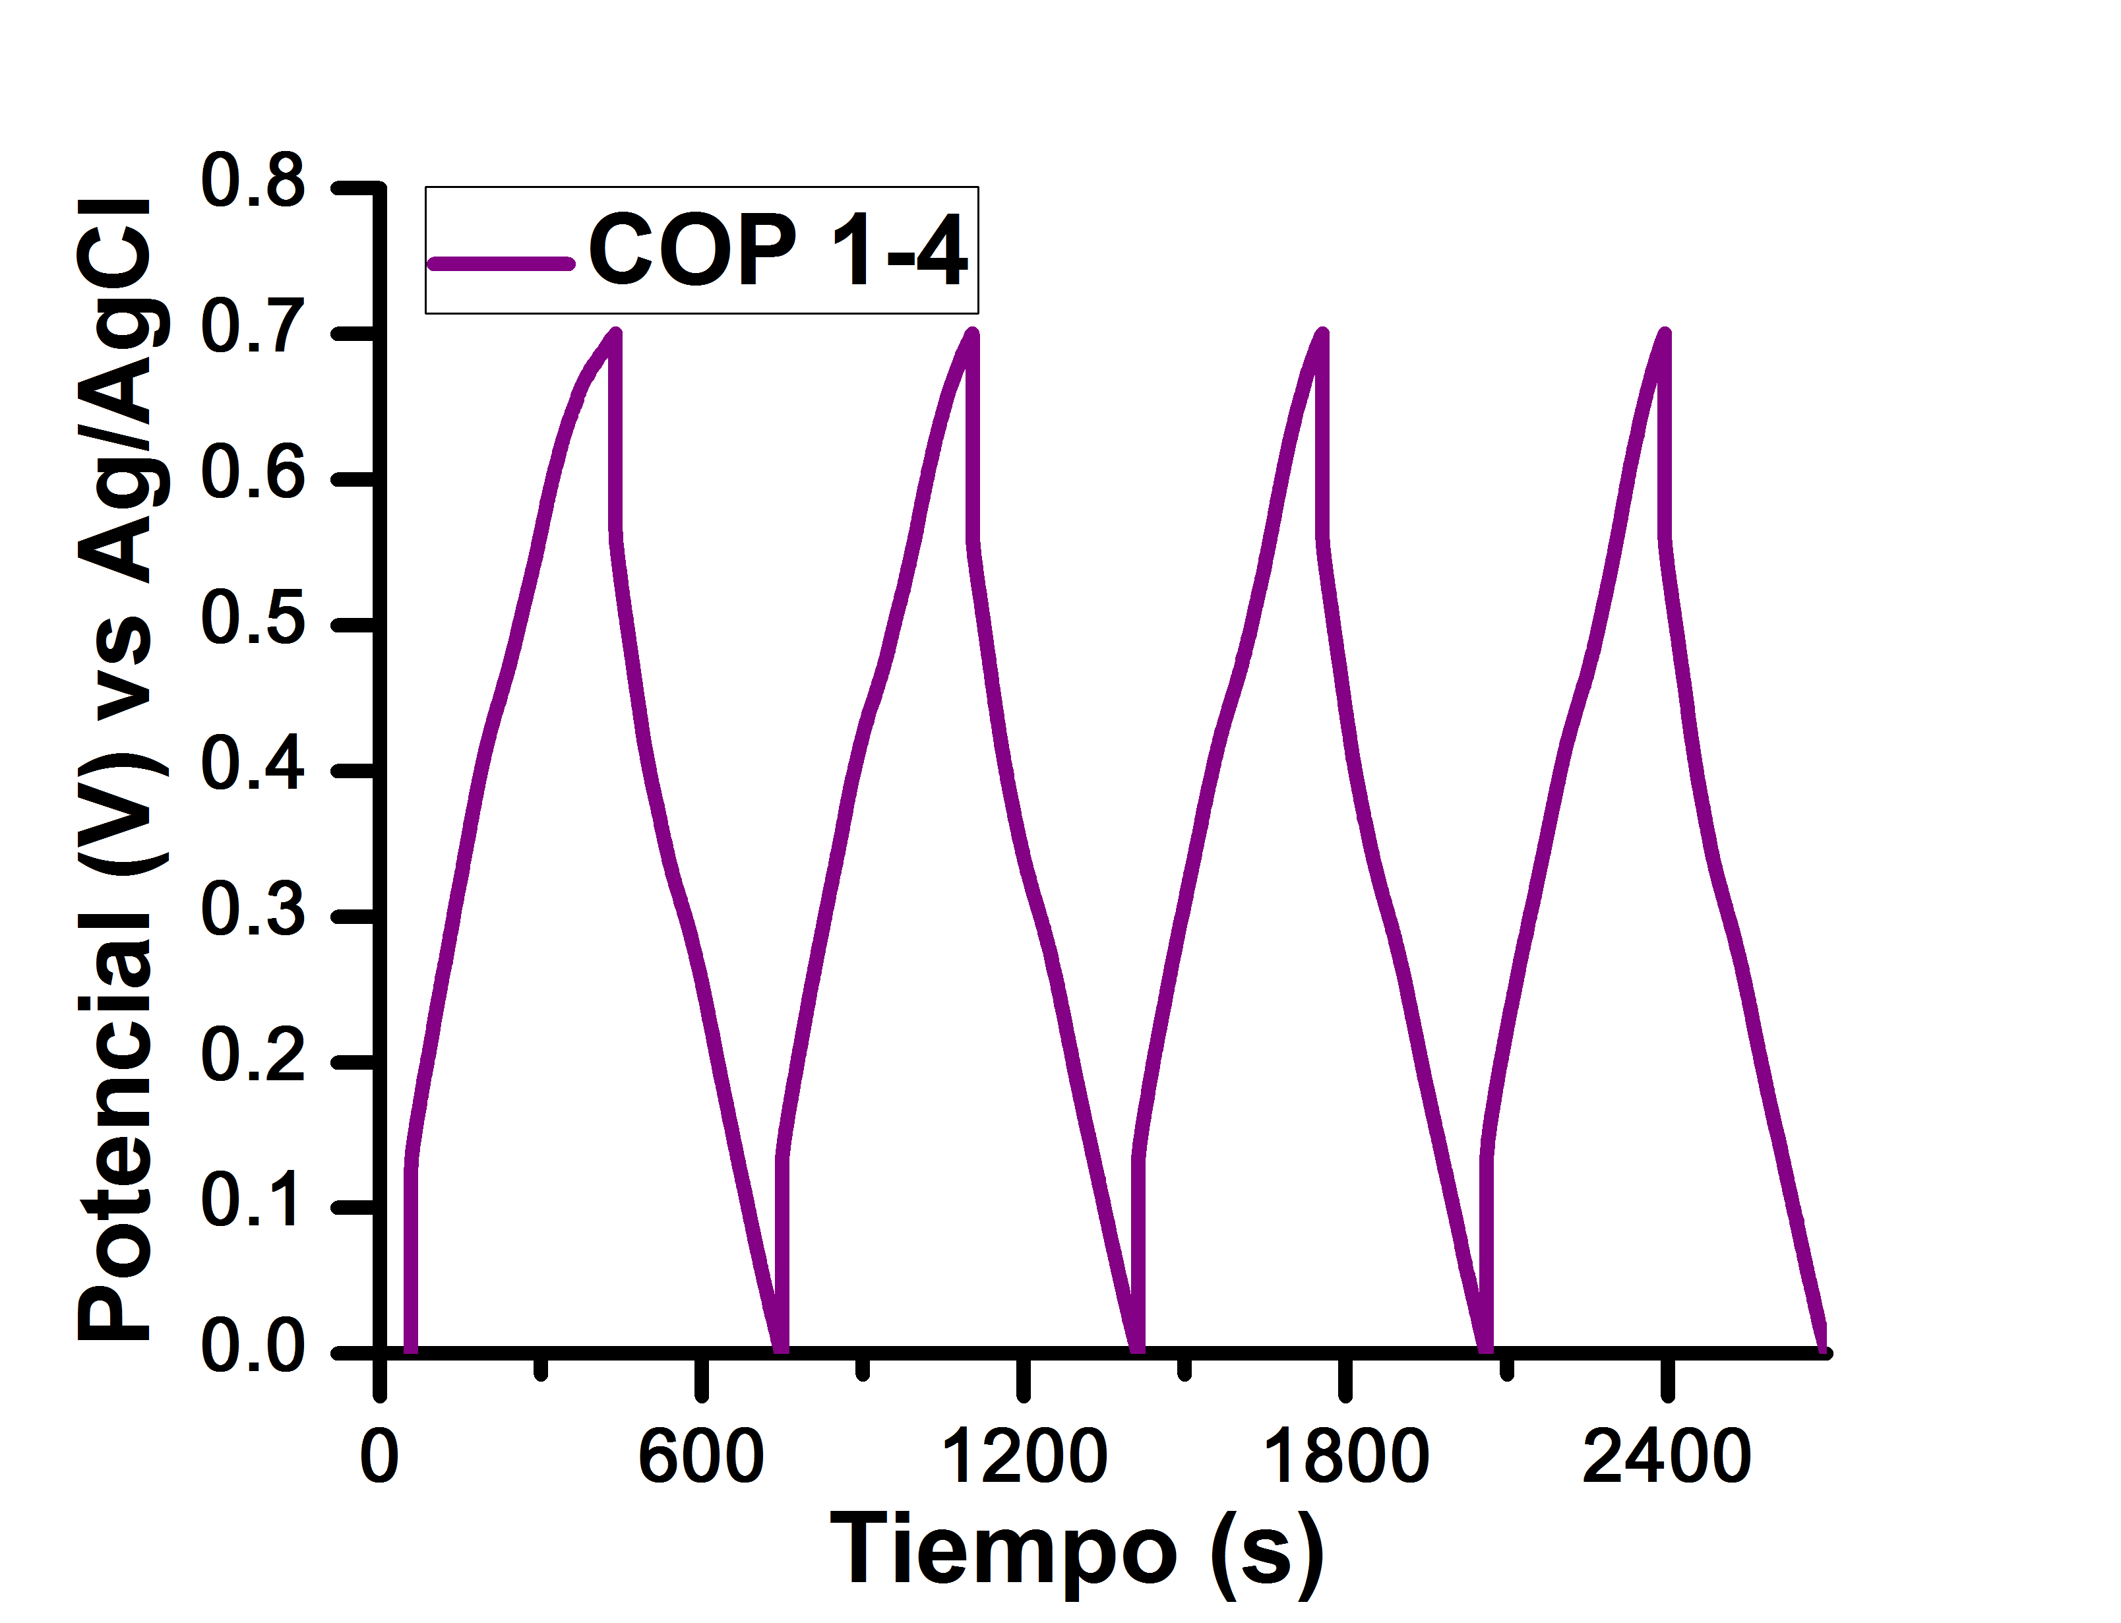
DISEÑO DE POLIANILINAS PARA APLICACIÓN EN ELECTRODOS PARA SUPERCAPACITORES
A. Moya, A. Sánchez, C. Hernández, J. Olmedo, A. Domínguez, A. Zaragoza
Resumen
Polianilinas dopadas con ácido clorhídrico (HCl) y dodecilsulfato (DS) fueron sintetizadas utilizando un mecanismo de polimerización oxidativa, utilizando persulfato de amonio (APS) como oxidante. Los estados de oxidación de los materiales sintetizados fueron caracterizados mediante una prueba de cambio de color para determinar el pH al que ocurre el proceso dopaje/dedopaje. Estos polímeros fueron sometidos a espectroscopia de impedancia electroquímica, conductividad eléctrica por el método de cuatro puntas y pruebas de carga y descarga para evaluar su aplicación como electrodos para supercapacitores.
Introducción
Objetivo
La polianilina es uno de los polímeros electroconductores (PCE) más estudiados hasta la fecha debido a su bajo costo, facilidad de síntesis y estabilidad [2]. La alta movilidad de los electrones por los enlaces conjugados dentro de las macromoléculas es responsable por la elevada conductividad [1], por la cual los PCE son candidatos para la fabricación de dispositivos de almacenamiento de energía como supercapacitores [3].
Determinar el efecto de la relación molar en polianilinas dopadas con dodecilsulfato y ácido clorhídrico sobre la capacitancia específica en electrodos para supercapacitores.
Resultados
Fig. 1. Diagrama de Ragone.
Fig. 2. Supercapacitor faradáico.
Fig. 5. Espectro de impedancia.
Metodología
Tabla 3. Conductividad.
Tabla 1. Relación en moles de los reactivos.
Fig. 4. Cambio de color dopaje/dedopaje.
Muestra | Conductividad (S cm⁻¹)
PAni-P1 | 0.1694
PAni-HCl | 0.512
1-1 | 0.2468
1-2 | 0.001487
1-3 | 0.0006433
1-4 | 0.5998
Muestra | Anilina (moles) | P1 (moles) | APS (moles) | HCL (moles)
PAni-P1 | - | 0.0028 | 0.00336 | -
PAni-HCl | 0.0028 | - | 0.00336 | 0.0028
COP 1-1 | 0.0028 | 0.0028 | 0.00672 | 0.0028
COP 1-2 | 0.0056 | 0.0028 | 0.01008 | 0.0056
COP 1-3 | 0.0084 | 0.0028 | 0.01344 | 0.0084
COP 1-4 | 0.0112 | 0.0028 | 0.0168 | 0.0112
HCl
Tabla 2. Capacitancia específica.
Muestra | Capacitancia específica (F g⁻¹)
PAni-P1 | 25.73
PAni-HCl | 111.45
1-1 | 54.89
1-4 | 96.16
DS
Fig. 3. Ruta de síntesis.
Conclusiones
Con este estudio se determinó que al dopar la polianilina con HCl y DS, el material adquirió capacitancia específica proporcional a la cantidad de cada dopante presente, por tanto, se concluye que el dopaje con HCl otorgó mejores resultados para ser aplicado en supercapacitores.
Agradecimientos
Fig. 6. Carga/descarga galvanoestática.
Referencias
Agradezco a CIMAV, ITCH, a mis compañeros de Laboratorio de Química de Polímeros, a Rodolfo Villarreal, a la Dra. M.T. Ochoa, al Dr. José L. Espinoza y al Ing. Luis De La Torre por su valiosa colaboración a este trabajo.
[1] Lota et al., Journal of Physics and Chemistry of Solids, 2004, 65, 295-301.
[2] Rodrigues et al., European Polymer Journal, 2002, 38, 2213-2217.
[3] Vangari et al., Journal of Energy Engineering, 2012, 139, 72-79.

